Slide 1

Nowoczesne materiały i technologie
Jakub Haberko (jhaberko@agh.edu.pl)
Katedra Fizyki Materii Skondensowanej (KFMS)
D10-316A
Łukasz Gondek (lgondek@agh.edu.pl)
Katedra Fizyki Ciała Stałego (KFCS)
D7-116

Slide 2
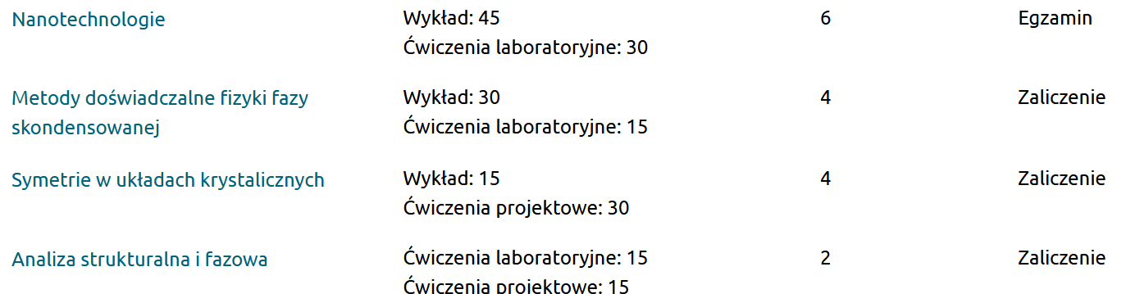
Nowoczesne materiały i technologie - Semestr 1
Anna Kozioł-Rachwał, Jan Michalik
Andrzej Bernasik
Radosław Strzałka
Łukasz Gondek, Jan Michalik, Kamila Komędera

Slide 3
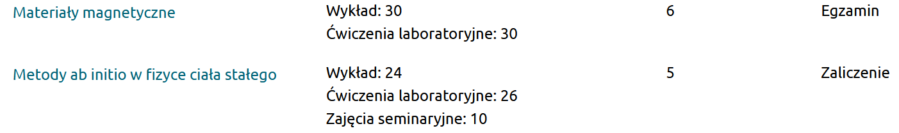
Nowoczesne materiały i technologie - Semestr 2 oraz 3
Tomasz Ślęzak, Wojciech Tabiś, Damian Rybicki
Bartłomiej Wiendlocha
Wojciech Tabiś, Damian Rybicki, Michał Ślęzak

Slide 4
Nowoczesne materiały i technologie
Zakres tematów prac mgr do realizacji w KFCS
Nanostruktury, cienkie warstwy;
A. Kozioł-Rachwał, T. Ślęzak, M. Ślęzak, P. Dróżdż
Materiały magnetyczne i nadprzewodzące;
W. Tabiś, K. Komędera, D. Rybicki, Cz. Kapusta, J. Przewoźnik, Ł. Gondek
Nanocząstki (magnetyczne i niemagnetyczne);
Gilarska, J. Michalik, Cz. Kapusta
Materiały dla energetyki wodorowej;
Ł. Gondek, J. Czub
Badania strukturalne i właściwości elektronowe tlenków
J. Michalik, W. Tabiś, K. Komędera, Ł. Gondek

Slide 5
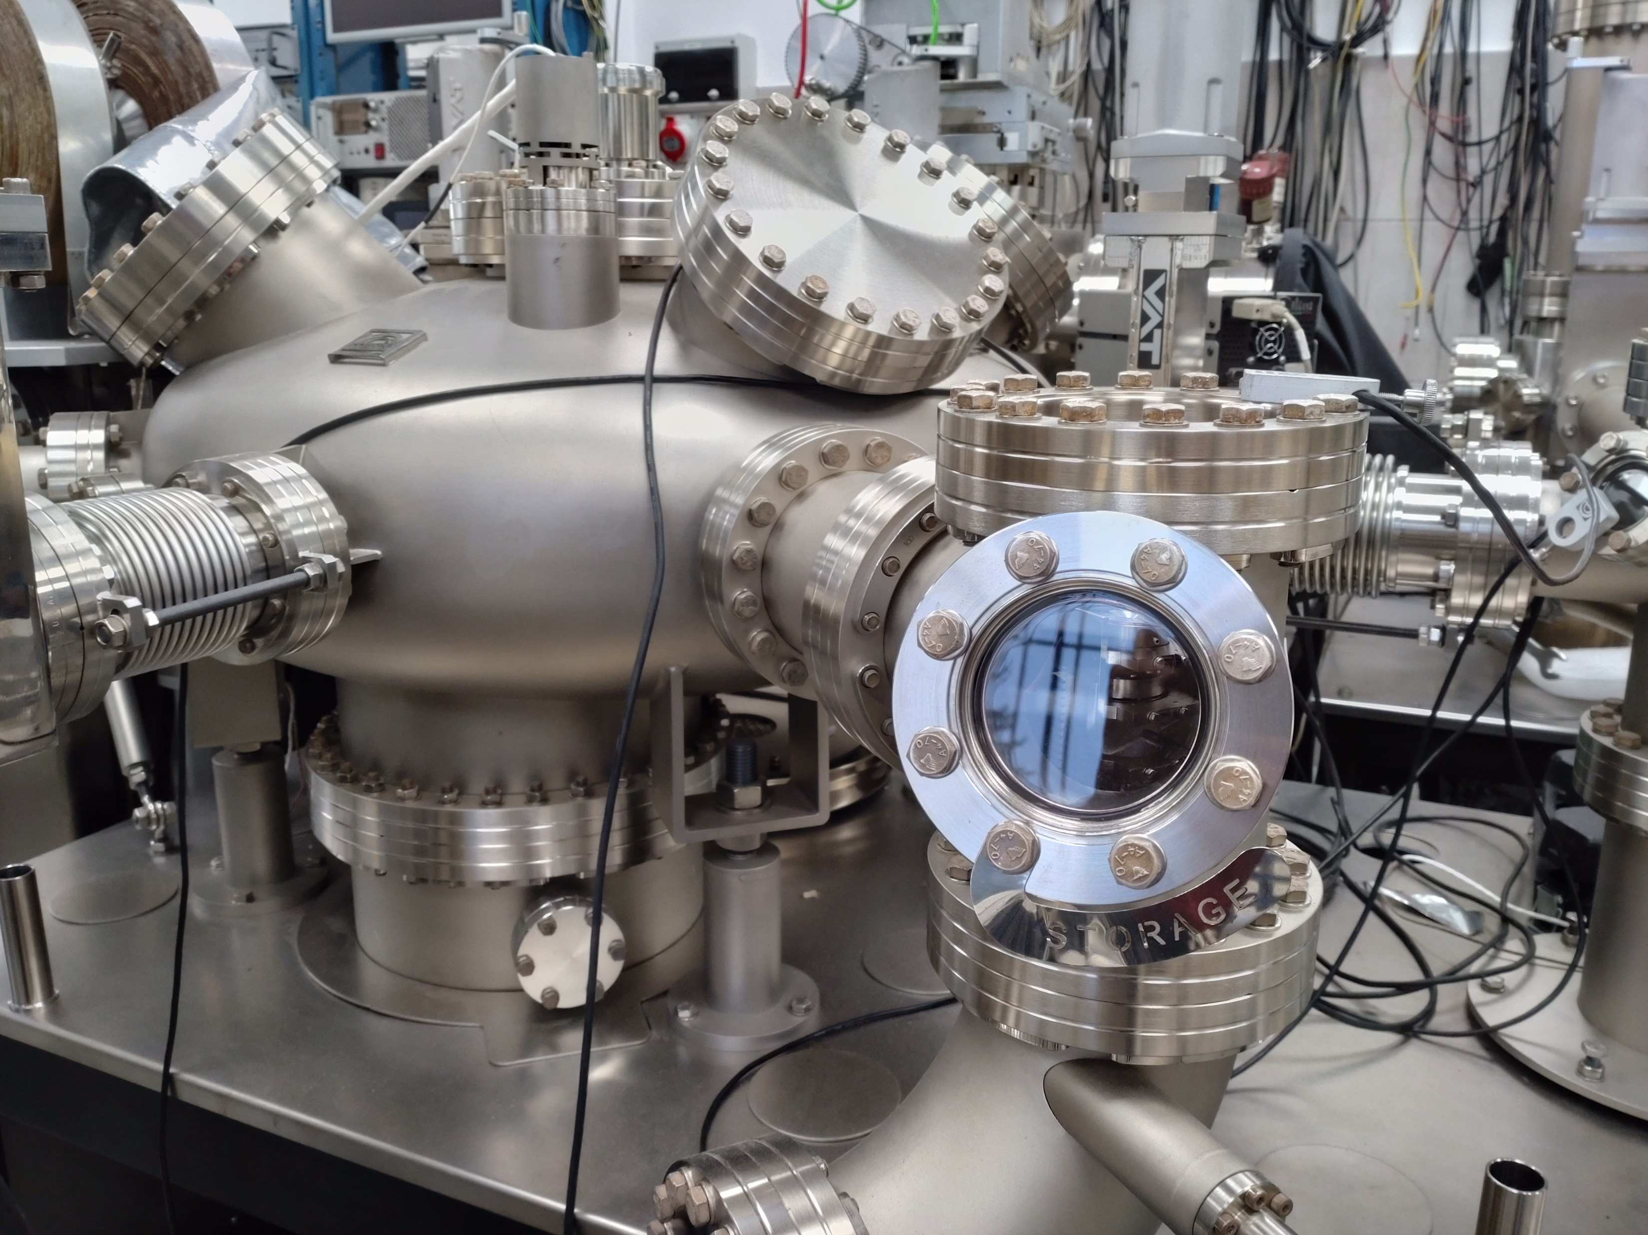
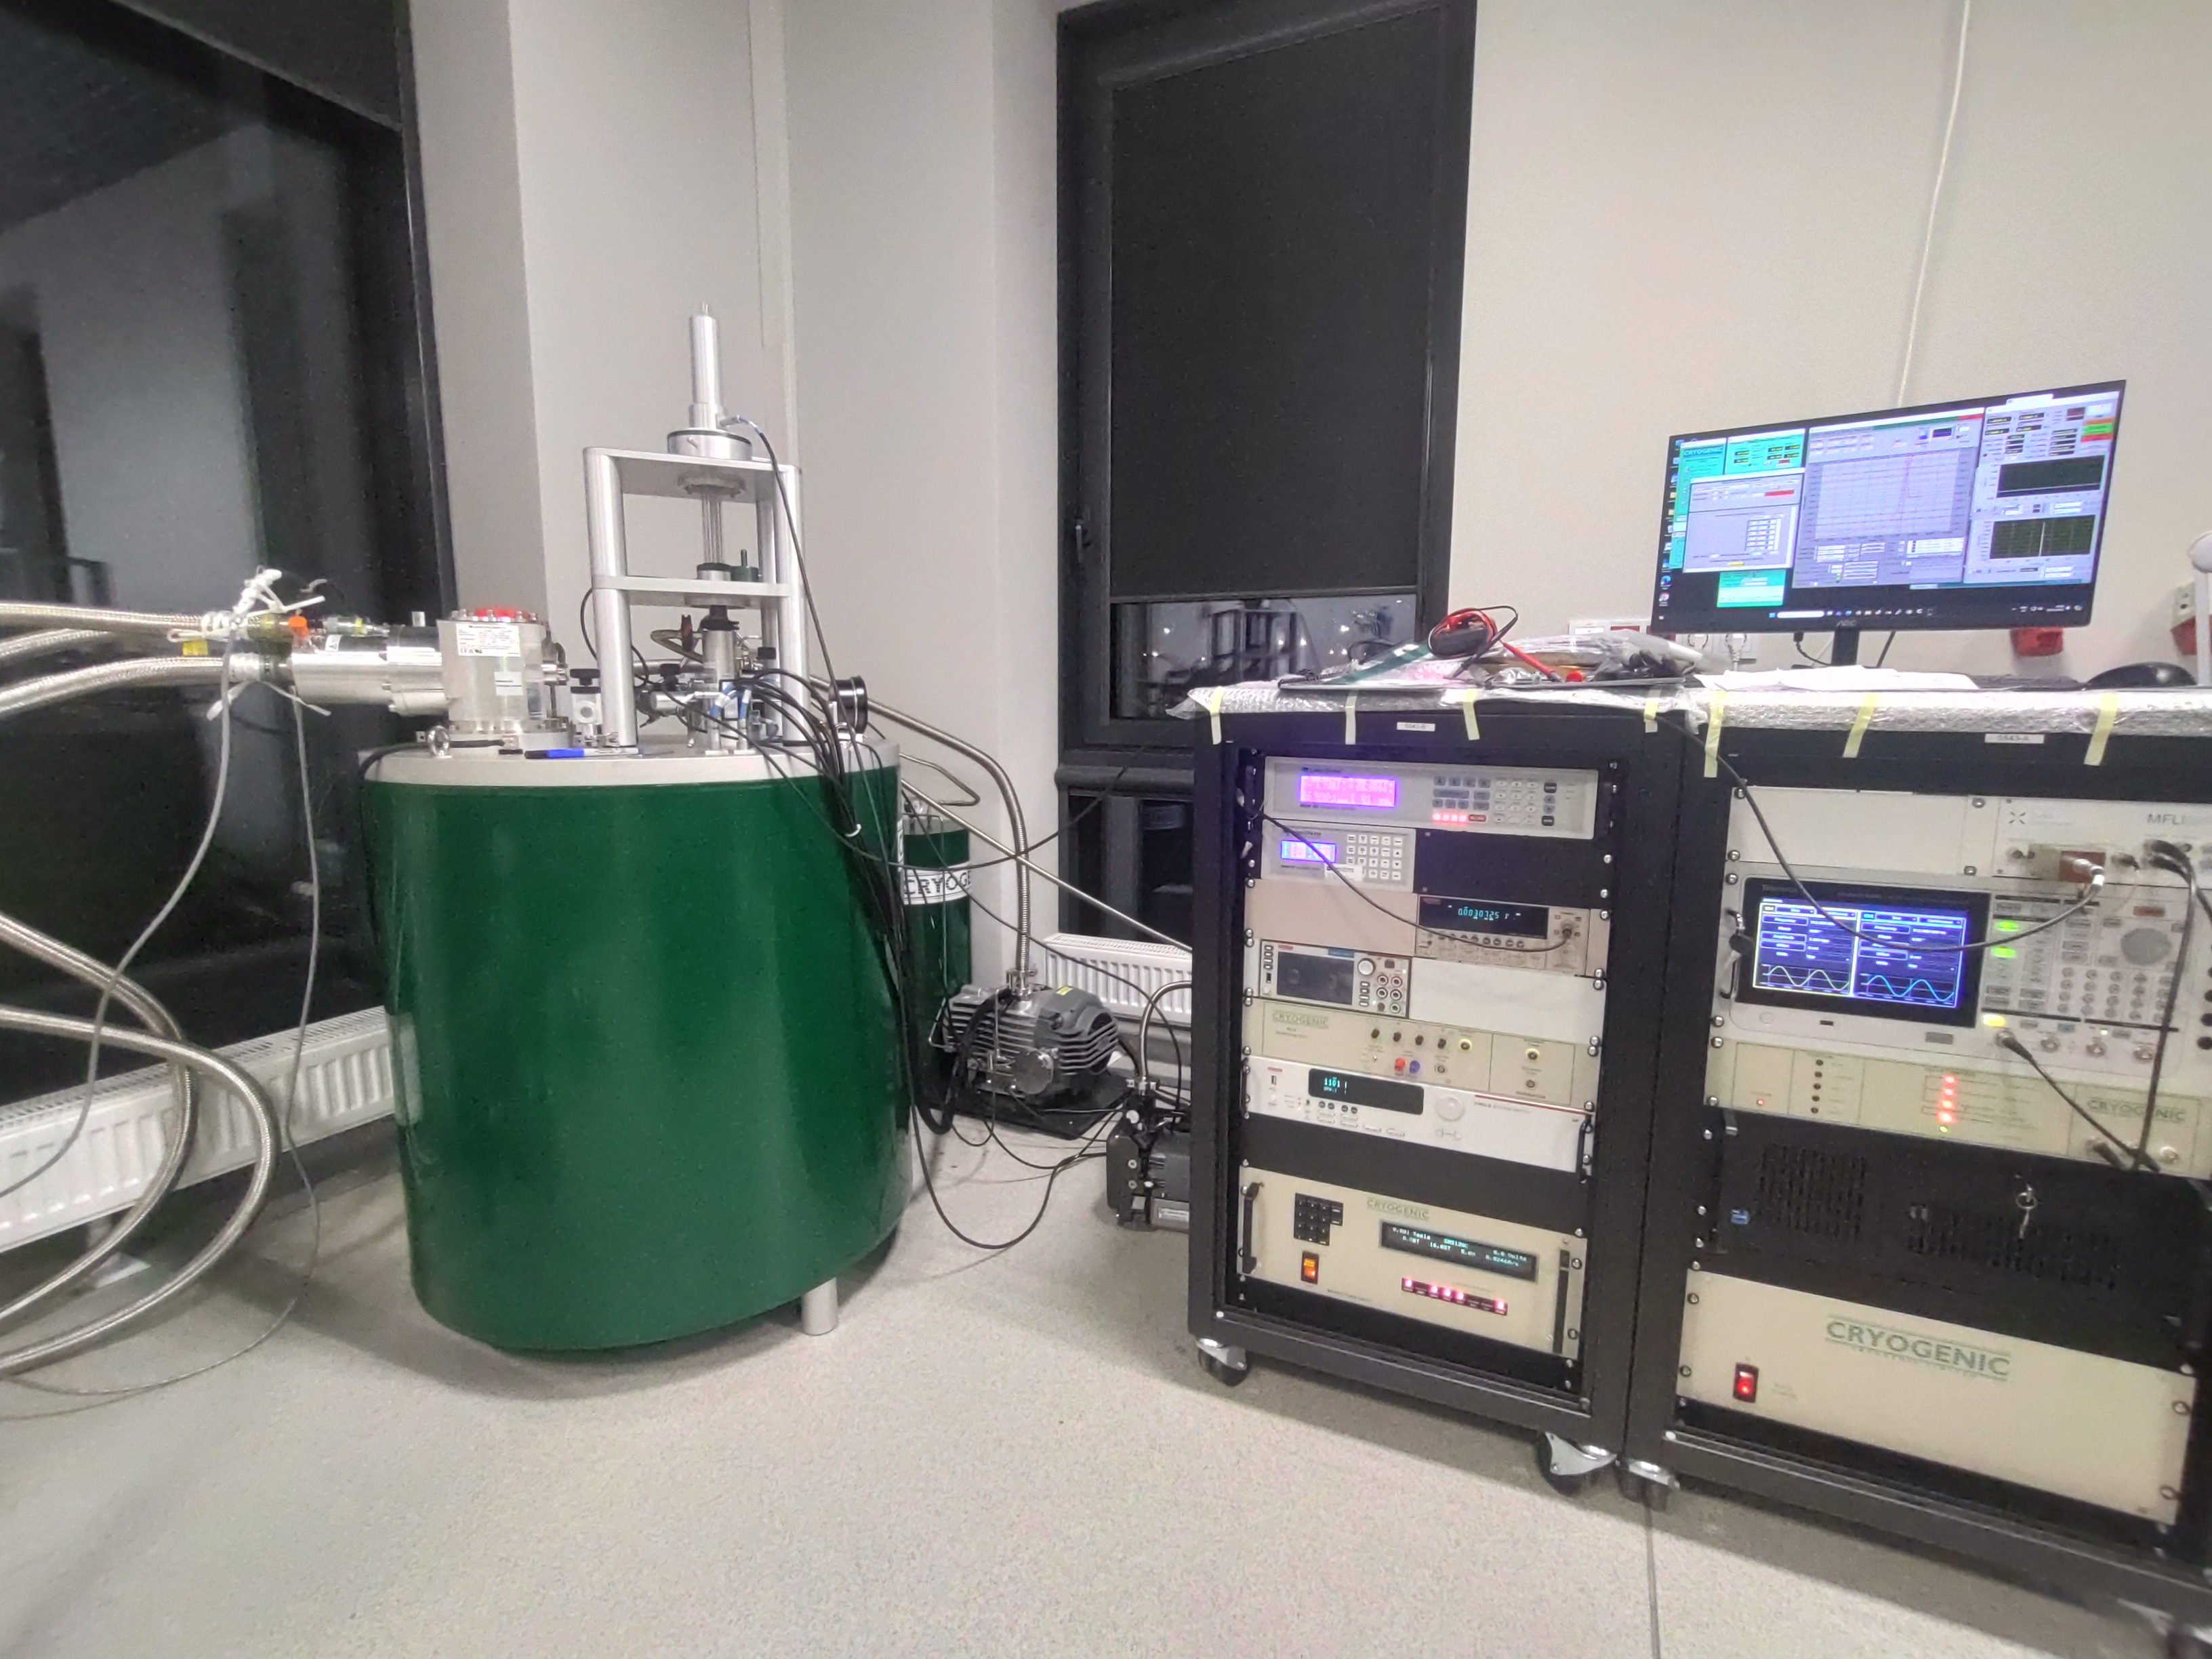
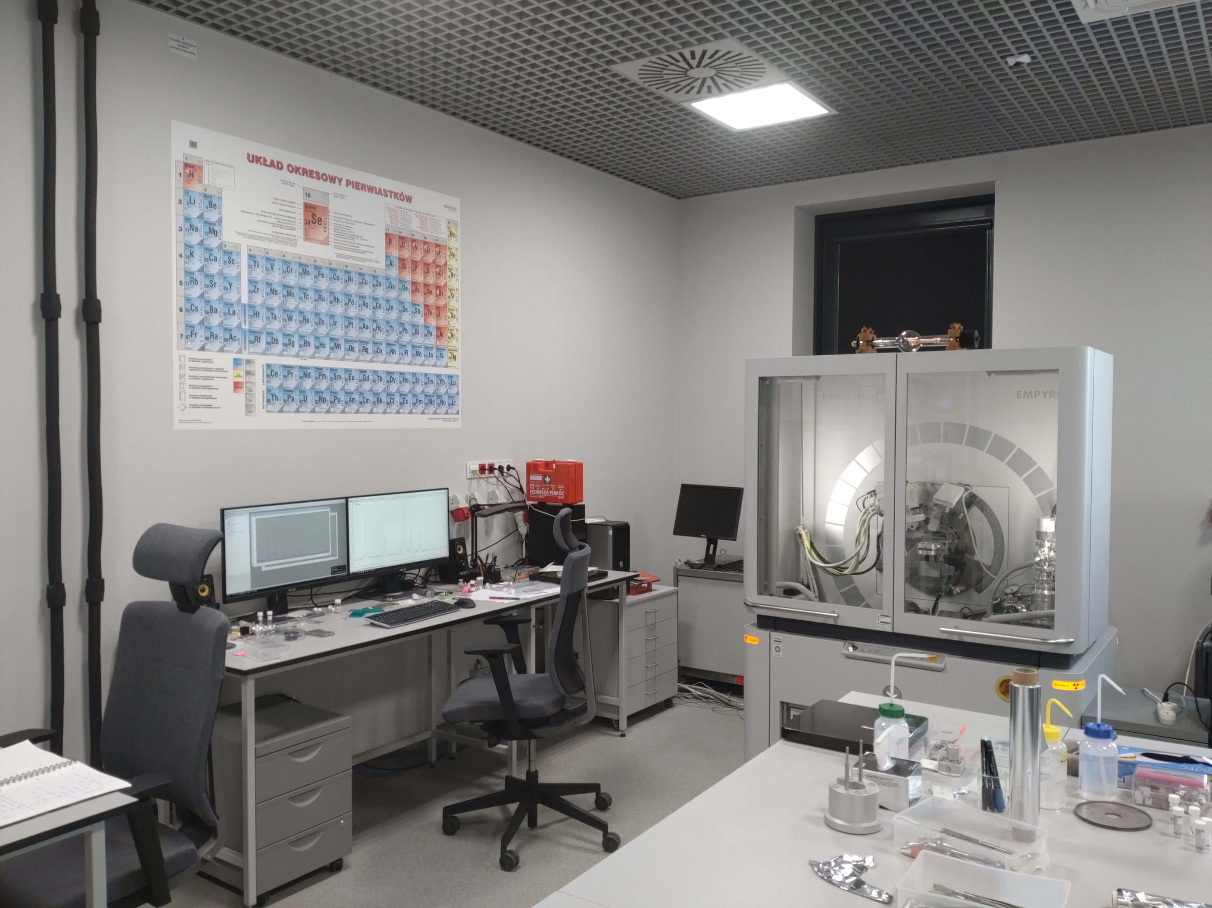
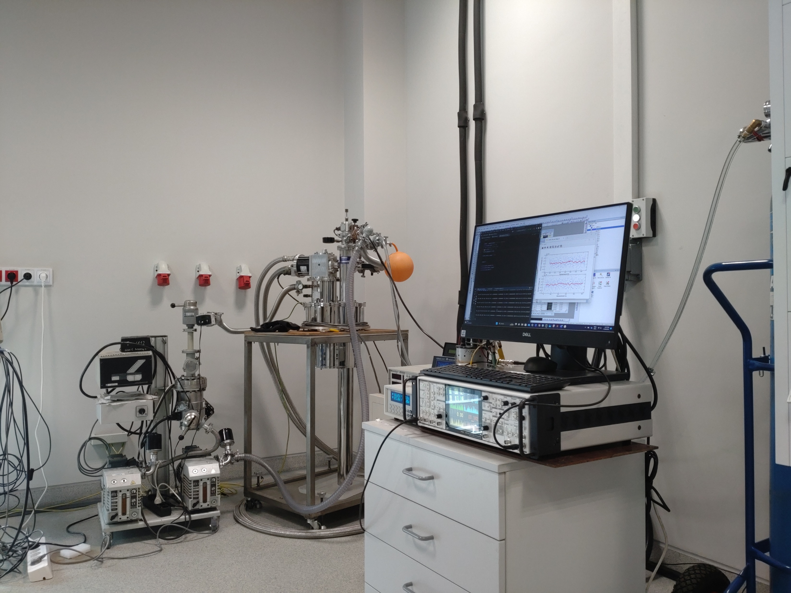
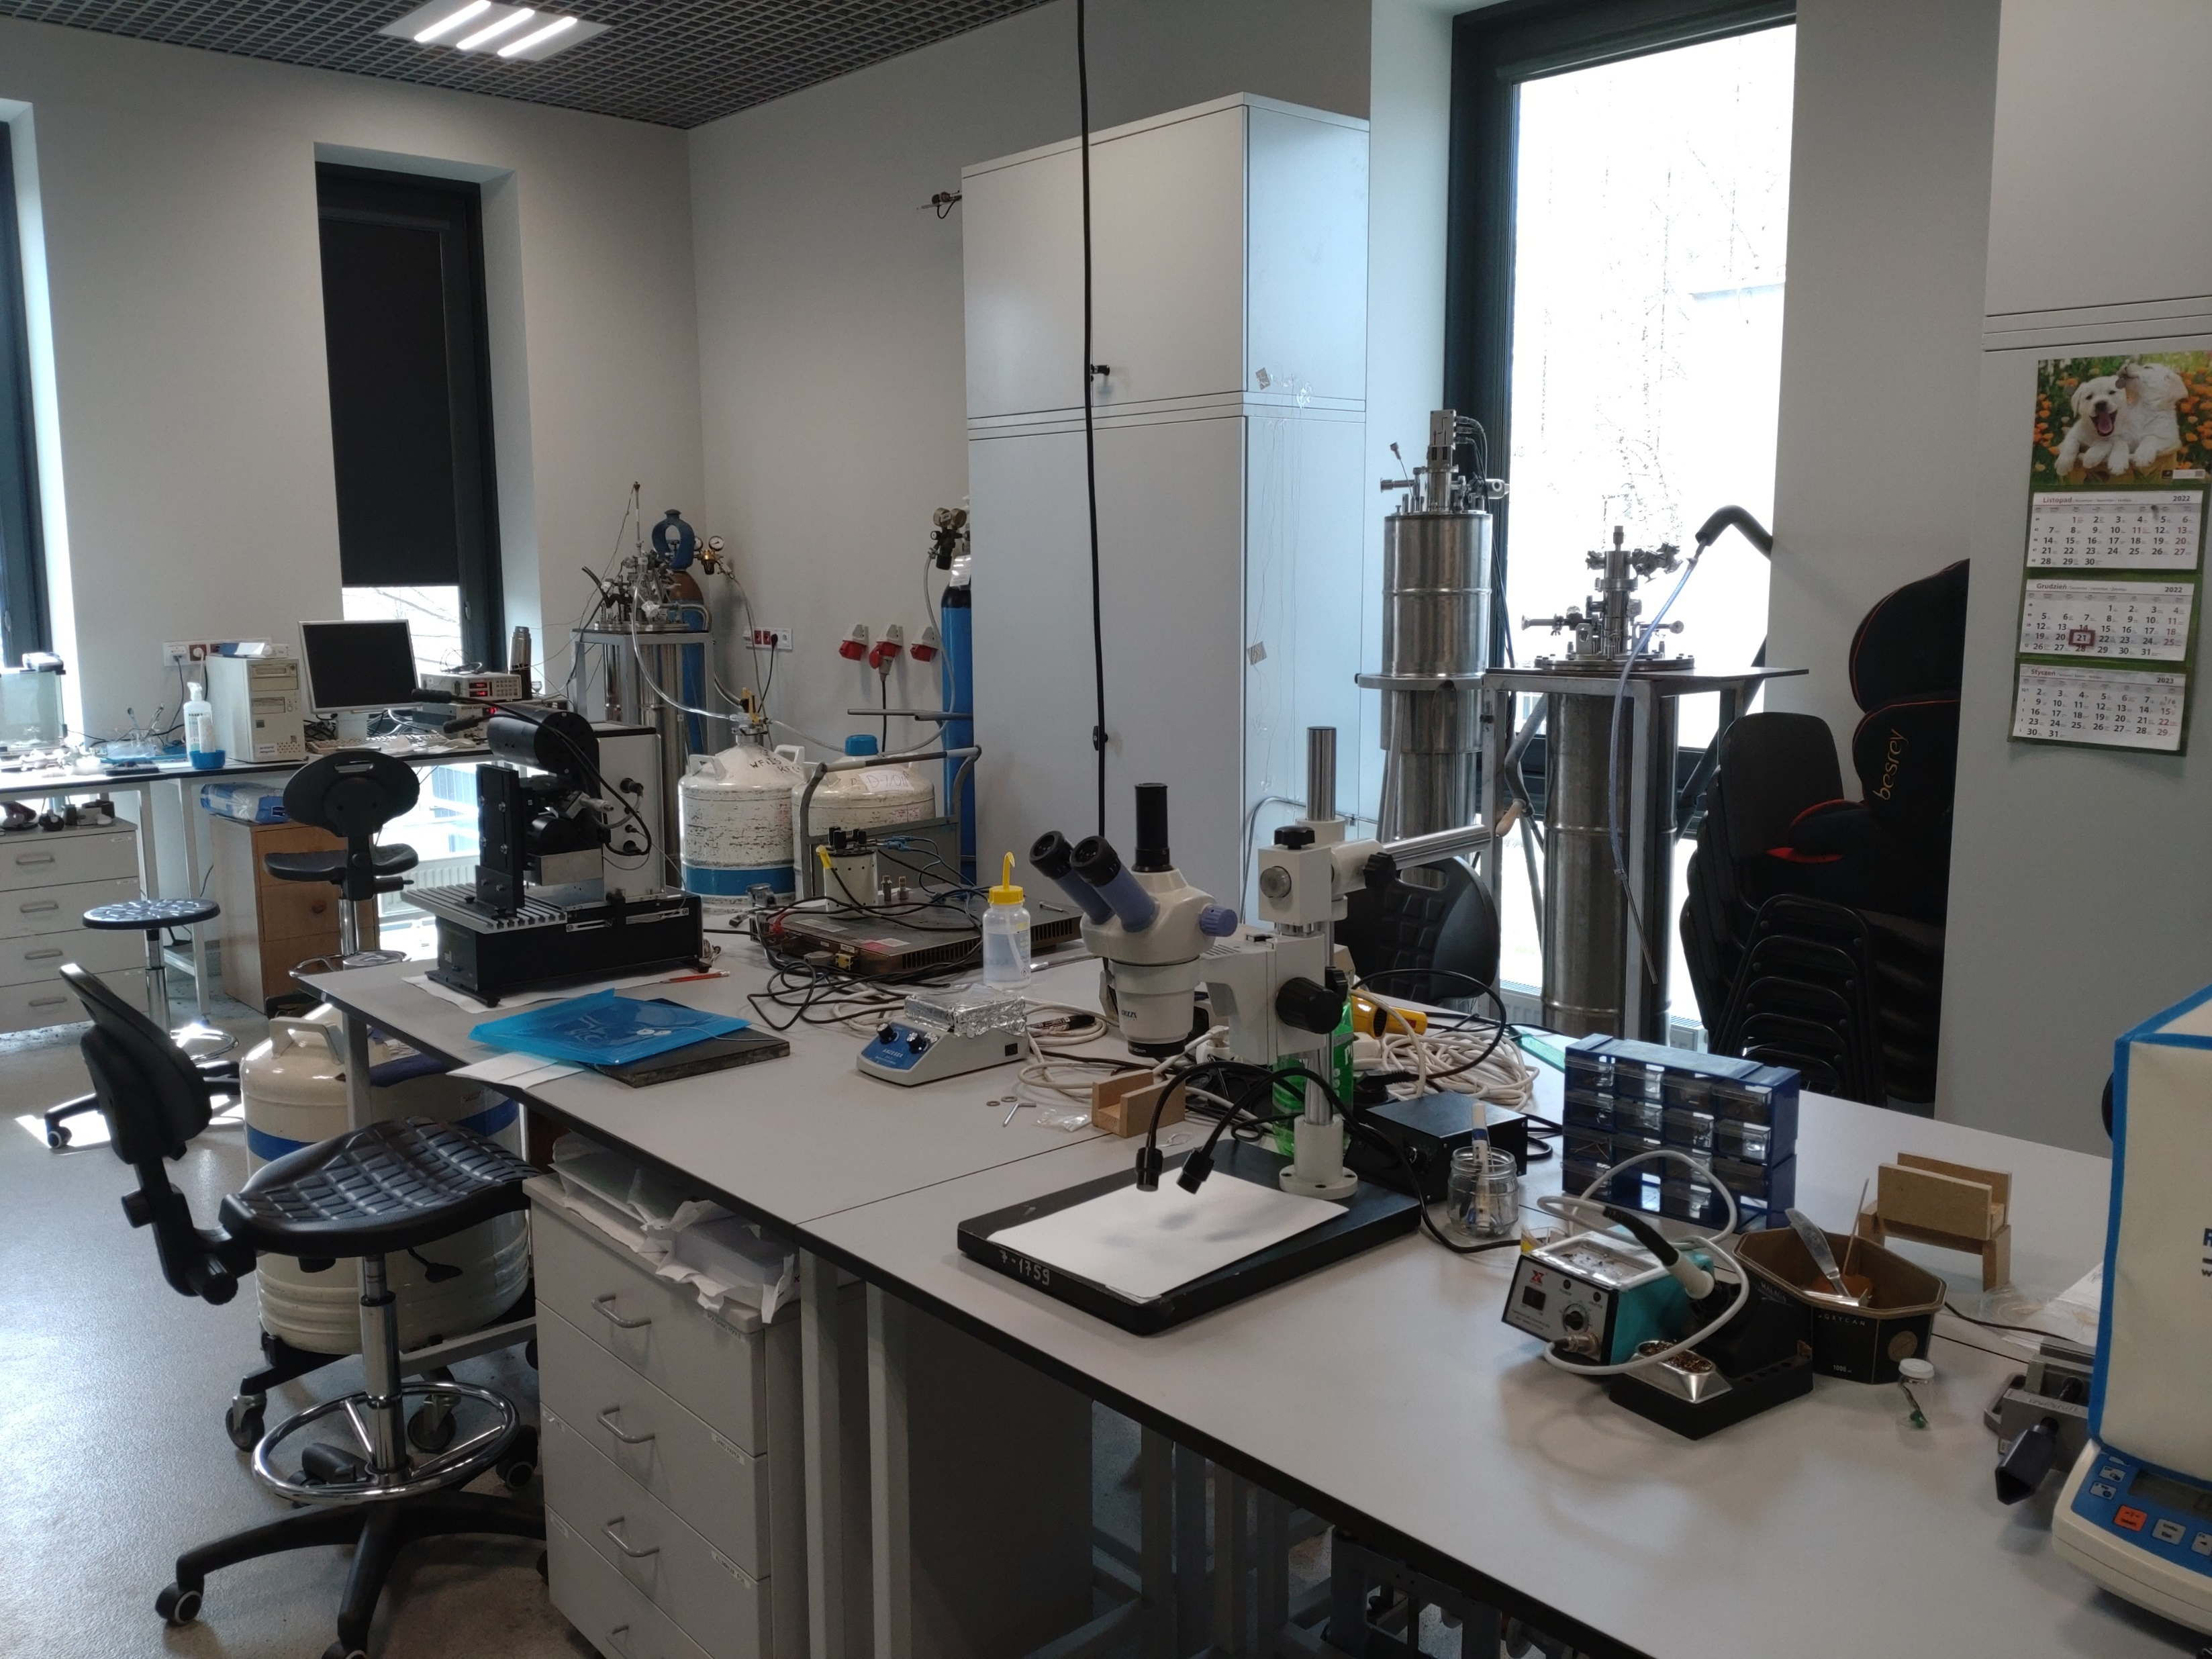
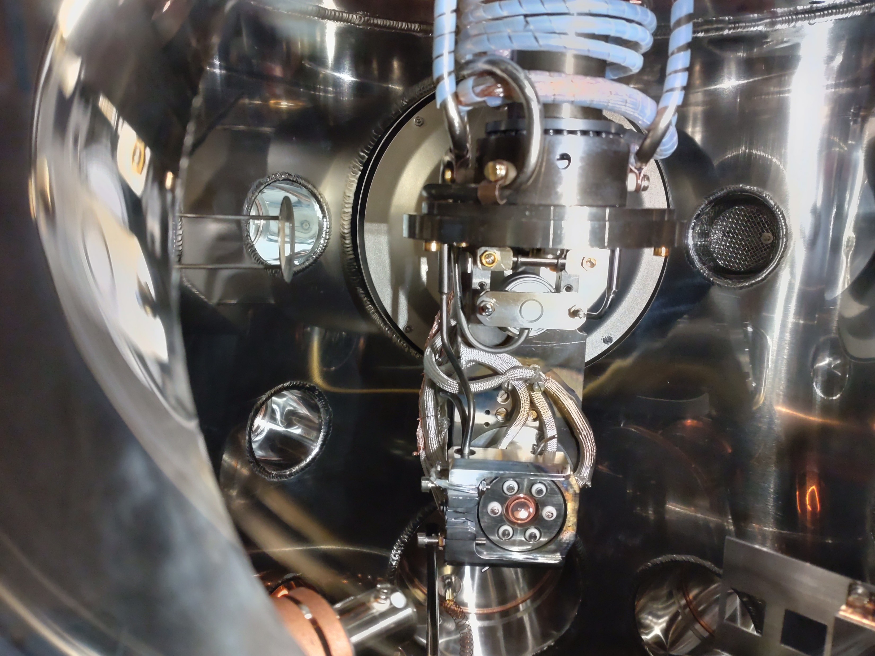
Nowoczesne materiały i technologie
Warunki badań i studiowania (KFCS):
Temperatury: 1.5 – 1500 K, Pola magnetyczne: 0 – 16 T
nowoczesne pracownie studenckie, badania i zajęcia w laboratoriach naukowych na nowoczesnym sprzęcie, praca na dużych urządzeniach badawczych (np. synchrotrony)

Slide 6
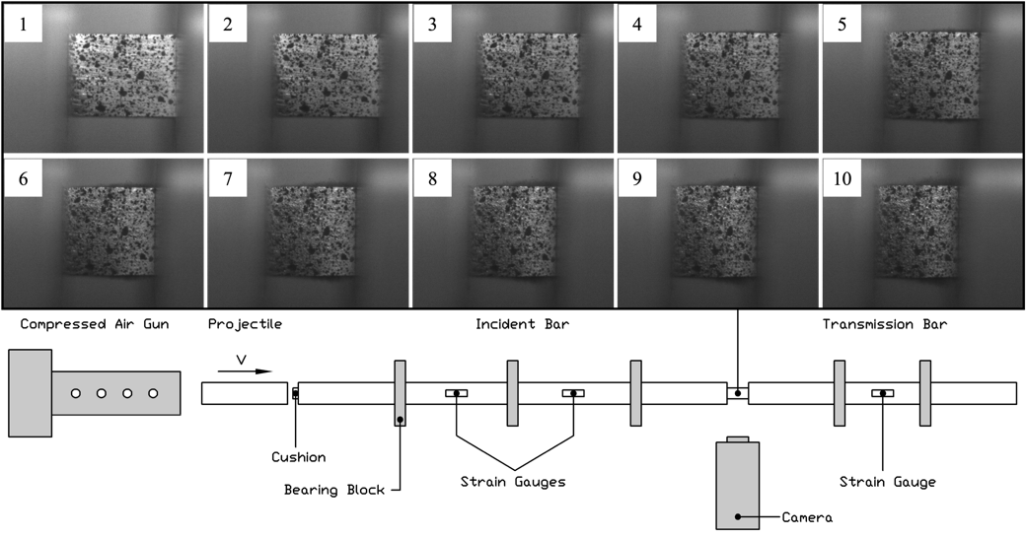
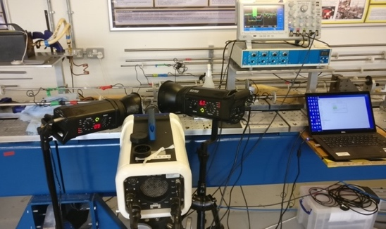
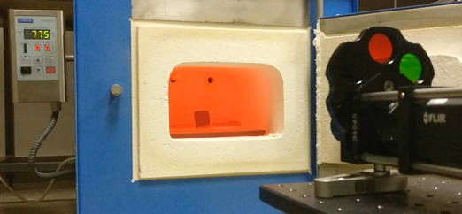
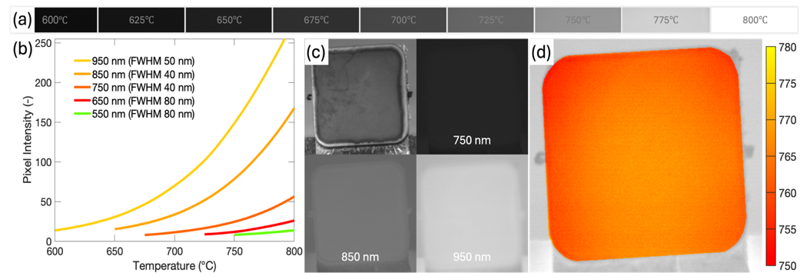
Grupa: Własności mechaniczne, rekrystalizacja oraz naprężenia wewnętrzne w materiałach polikrystalicznych
Zespół: Prof. Krzysztof Wierzbanowski, Prof. Andrzej Baczmański, Dr hab. inż Sebastian Wroński, Dr inż Łukasz Farbaniec, Dr inż Marcin Wroński
Temat: wykorzystanie cyfrowej korelacji obrazu (DIC) i obrazowania termicznego w badaniach własności mechanicznych materiałów (kontakt: Dr inż. Łukasz Farbaniec, D-10 #229)
Przykład: analiza własności mechanicznych w zakresie obciążeń dynamicznych metodą pręta Hopkinsona, oraz analiza deformacji próbki przy pomocy systemu DIC.
Przykład: obrazowanie w bliskiej podczerwieni próbki ze stopu niklu w temp. 775°C oraz zinterpretowany rozkład temperatury na powierzchni.
6
Notes:
6
6

Slide 7
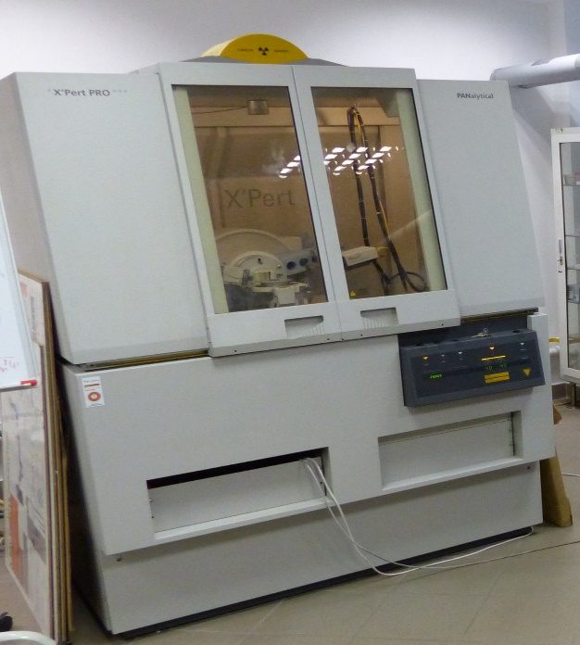
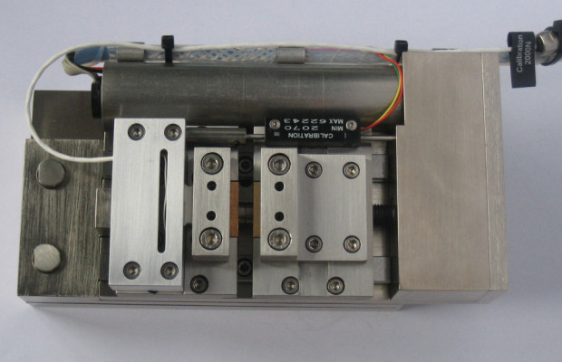
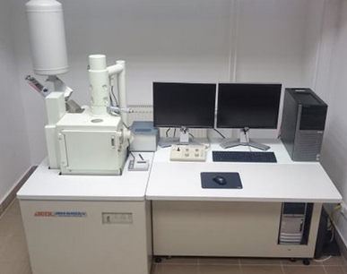
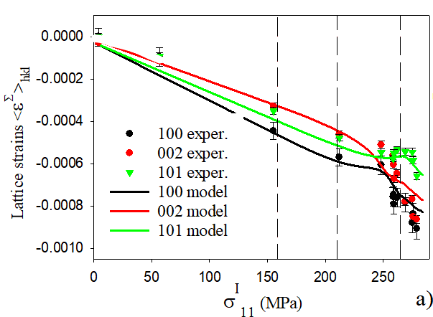
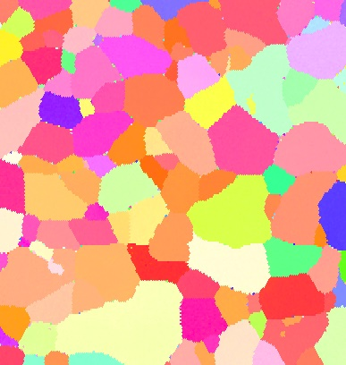

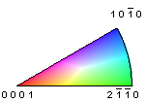
Grupa: Własności mechaniczne, rekrystalizacja oraz naprężenia wewnętrzne w materiałach polikrystalicznych
Temat: Badania własności nowoczesnych materiałów polikrystalicznych jedno i wielofazowych otrzymywanych techniką druku 3D (kontakt: dr hab. inż Sebastian Wroński, D-10 #314)
Wykorzystywane techniki:
Wysokorozdzielcza tomografia komputerowa
Symulacje w wykorzystaniem modeli elasto-sprężystych
Dyfrakcja rentgenowska
Skaningowa mikroskopia elektronowa
Cel: Określenie ewolucji naprężeń podczas odkształcenia plastycznego oraz ewolucji mikrostruktury
Mikroskopia SEM wraz techniką EBSD
Miniaturowa maszyna wytrzymałościowa
Dyfraktometr rentgenowski z możliwością badania próbek pod obciążeniem
bliźniaki
Mikrostruktura przed odkształceniem
Po odkształceniu 15%
eksperymentalne i przewidywane przez model zmiany odległości między płaszczyznami krystalograficznymi podczas rozciągania.
7
Notes:
7
7

Slide 8
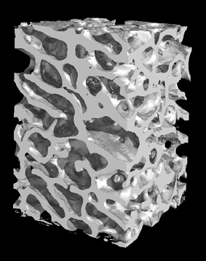

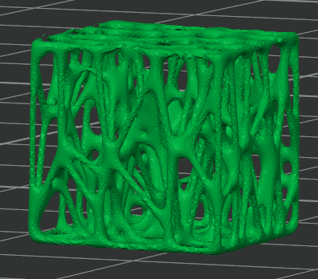
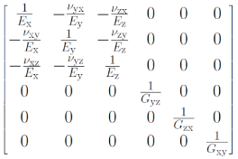
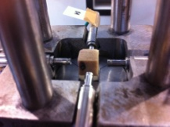
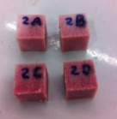
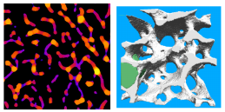
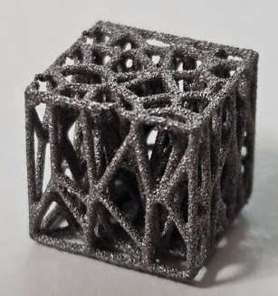
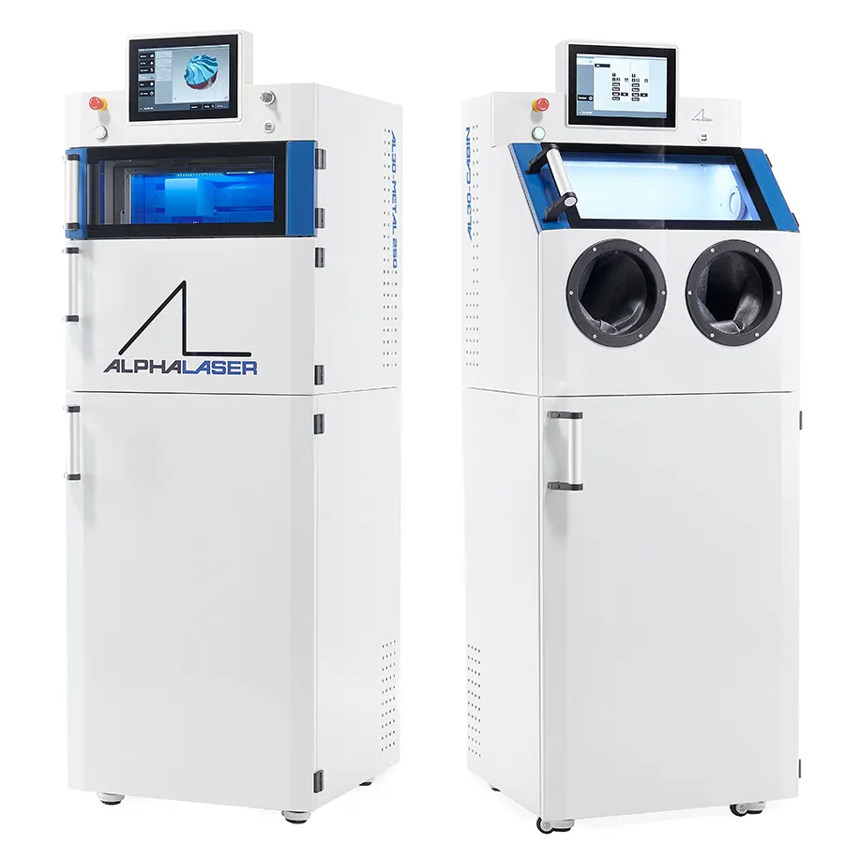
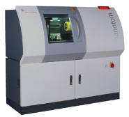
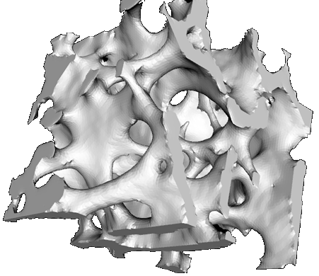
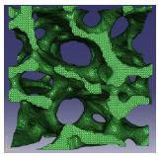
Laboratorium Mikro i Nano Tomografii LMiNT-AGH
Zespół: Dr hab. inż Sebastian Wroński, Dr hab. inż. Jacek Tarasiuk
Temat: Projektowanie i wytwarzanie technikami druku 3D materiałów o zadanych własnościach inspirowanych naturą (kontakt: dr hab. inż. S. Wroński, D-10 #314)
Cel: Projektowanie i wytwarzanie implantów o strukturze porowatej o własnościach tkanki kostnej
fragment tkanki kostnej
Wykorzystywane techniki:
Wysokorozdzielcza tomografia komputerowa
Modelowanie numeryczne przy pomocy MES
Testy mechaniczne
stałe sprężyste
pomiary własności mechanicznych
próbki tkanki kostnej
analiza statystyczna
model aperiodyczny o własnościach tkanki
pomiary własności mechanicznych
Druk 3D
tomografia komputerowa
symulacja własności mechanicznych
Model 3D
wydruk 3D
8
Notes:
8
8

Slide 9
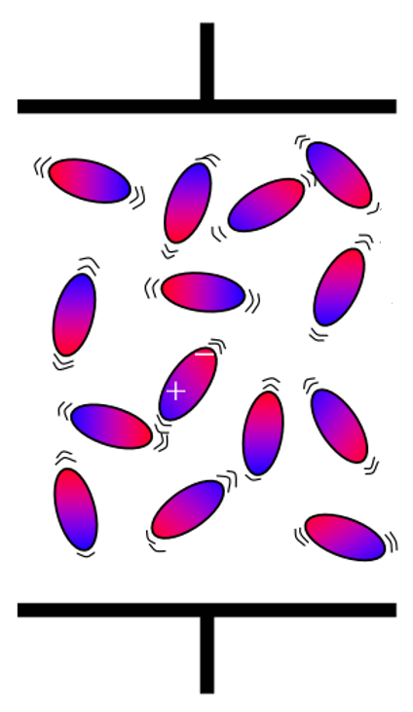
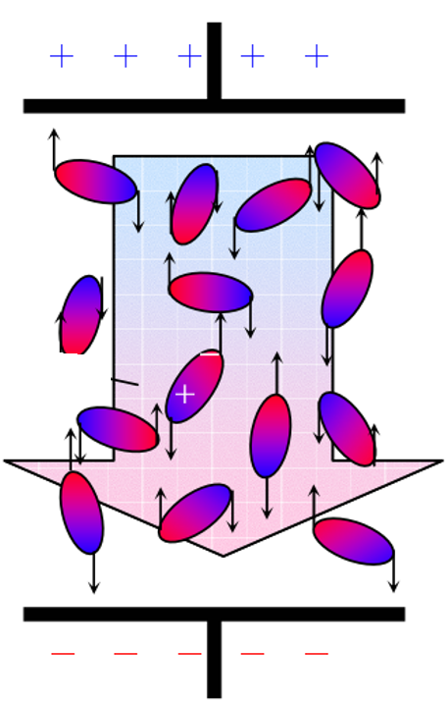
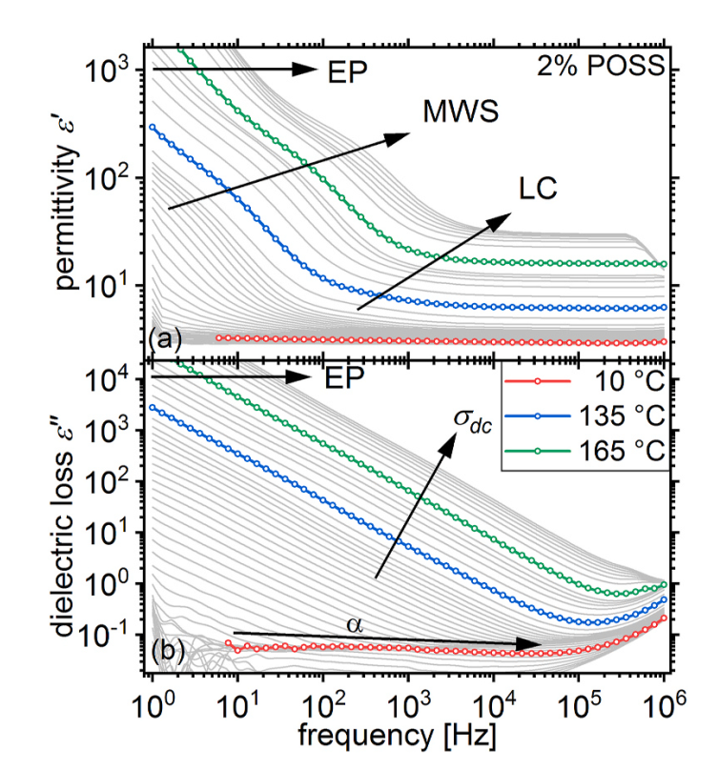
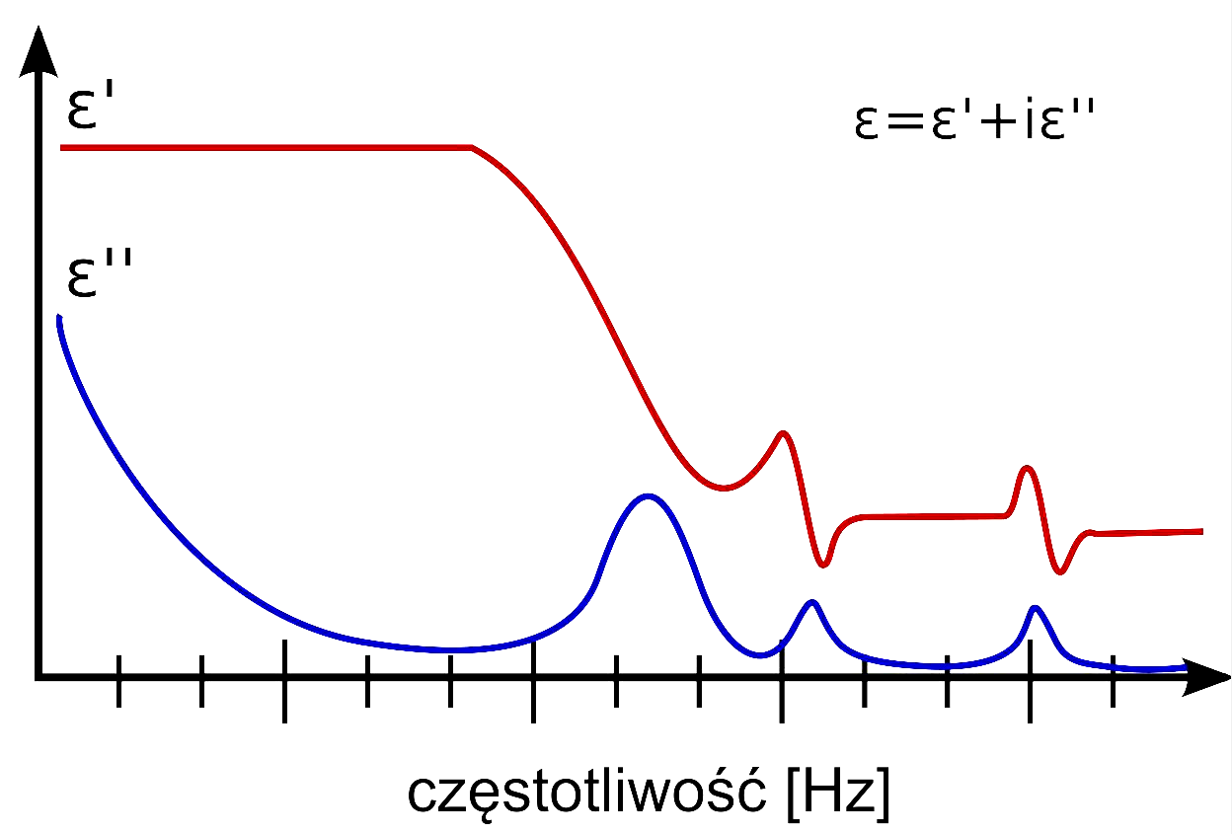
Grupa: Miękka materia
Zespół: Prof. Andrzej Bernasik, Prof. Wojciech Łużny, Dr hab. Jacek Nizioł, Dr hab. inż. Jakub Haberko, Dr inż. Maciej Śniechowski
Temat: Spektroskopia dielektryczna w badaniu materiałów (Kontakt: dr hab. Jacek Nizioł, D-10, #316a)
podstawy fizyczne
przykład identyfikacji procesów fizykochemicznych zachodzących w pewnym polimerze pod wpływem temperatury
zewnętrzne pole elektryczne wymusza reorientację dipoli obecnych w badanym materiale
Jeżeli zewnętrzne pole elektryczne jest polem zmiennym, dipole elektryczne poruszają się tak jak wymuszone oscylatory harmoniczne z tłumieniem
Rodzaj i ilość dipoli zależy od budowy chemicznej materiału
Tłumienie zależy od tego, w jaki sposób dany dipol oddziałuje ze swoim otoczeniem
Zmiany zespolonej stałej dielektrycznej w funkcji częstotliwości pola niosą informacje o rodzaju takich oddziaływań
Bukowczan, A., Raftopoulos, K. N., Nizioł, J.,Pielichowski, K.
"Molecular mobility of liquid crystalline polyurethanes modified by polyhedral oligomeric silsesquioxanes."
Polymer 277: 125981, (2023)
9
9
Notes:
9
9

Slide 10
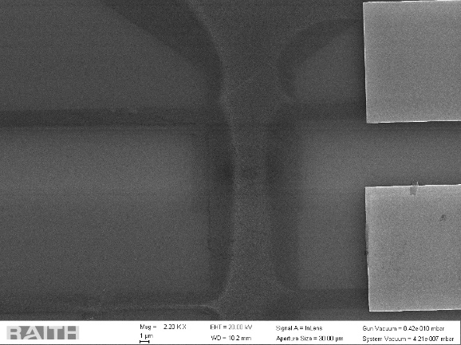
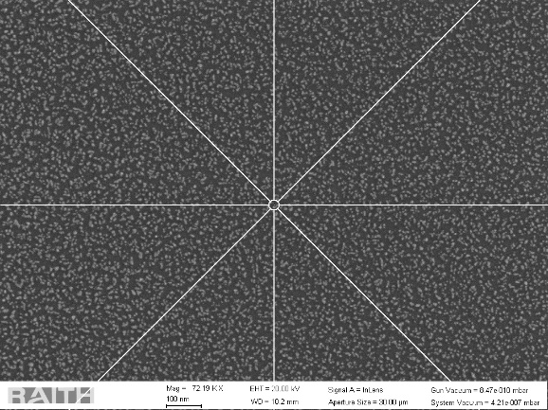
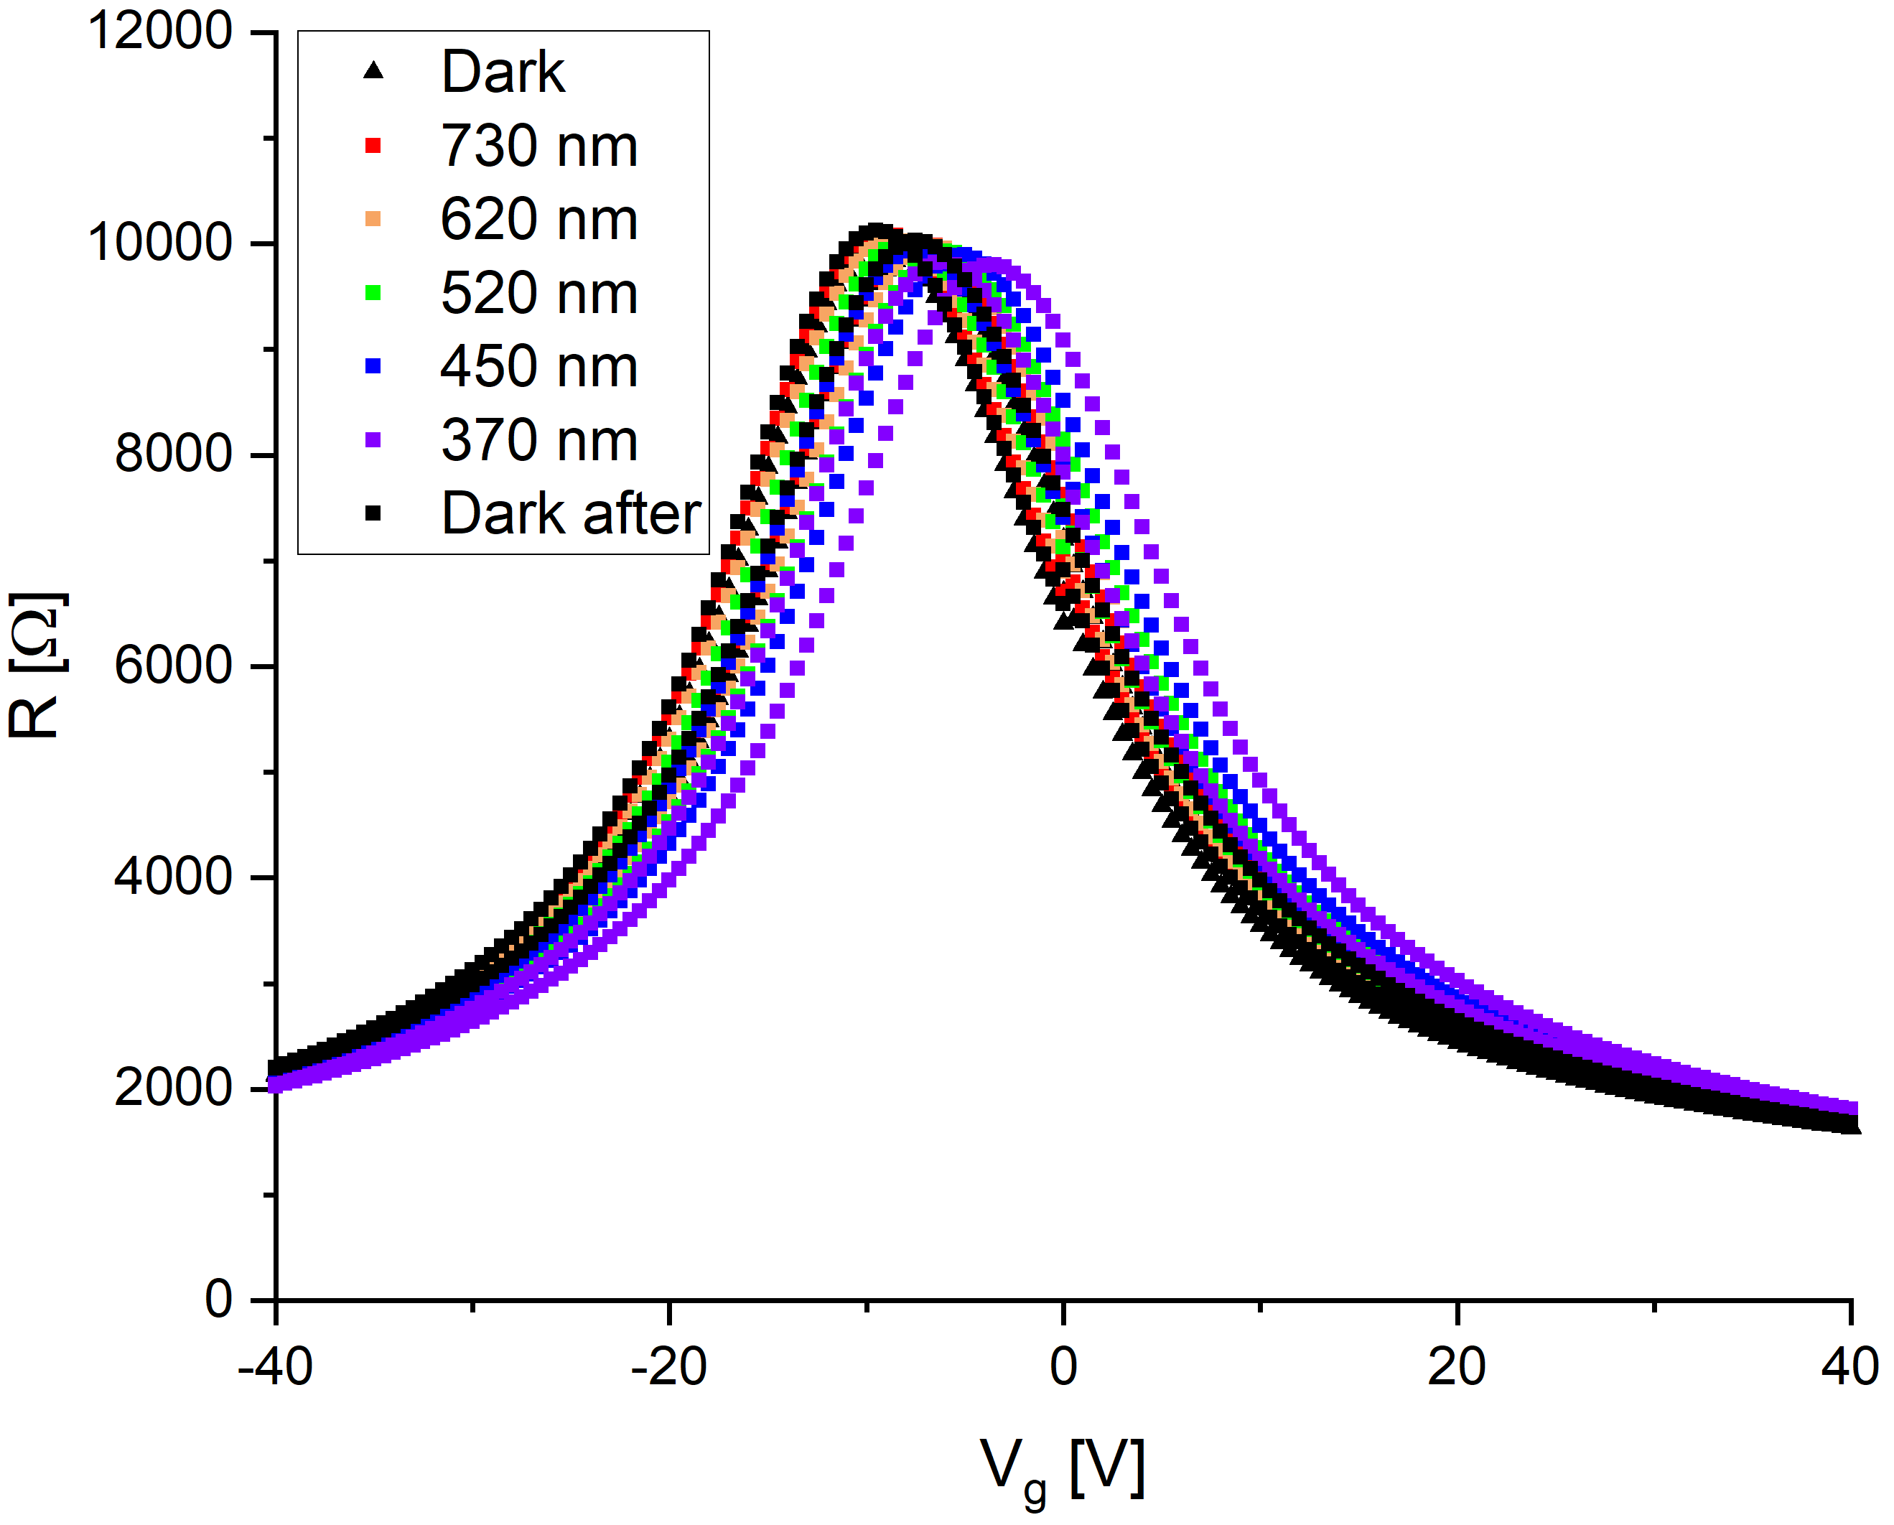
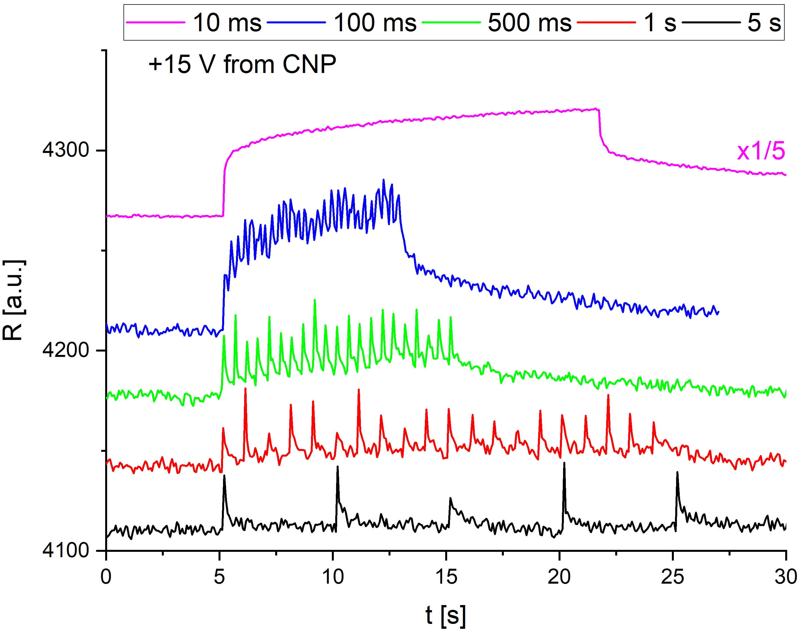
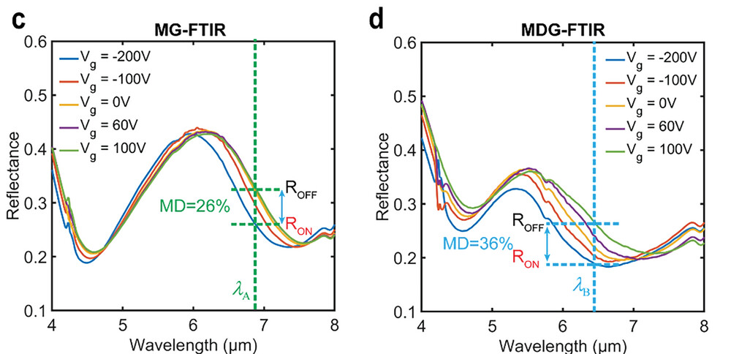
Grupa: Miękka materia
Zespół: dr inż. Kacper Pilarczyk (kpilarcz@agh.edu.pl), dr hab. inż. Jakub Haberko (haberko@fis.agh.edu.pl)
Temat: Układy fotoniczne do zastosowań w nowoczesnej elektronice i sensorach (Kontakt: dr inż. Kacper Pilarczyk, p. 229, paw. D10)
a
b
Stymulacja elektryczna w pobliżu metapowierzchni wpływa na odpowiedź optyczną układu (tu napięcie bramki modyfikuje gęstość nośników w grafenie, który wpływa na pasma rezonansowe metamateriału
Stymulacja optyczna modyfikatorów lub anten (w metamateriale) wpływa na odpowiedź elektryczną układu (tu tranzystor grafenowy dekorowany nanocząstkami CuO_{x})
10
F. Han, et al., Adv. Optical Mater., 2024, 12, 2470059.
Notes:
10
10

Slide 11
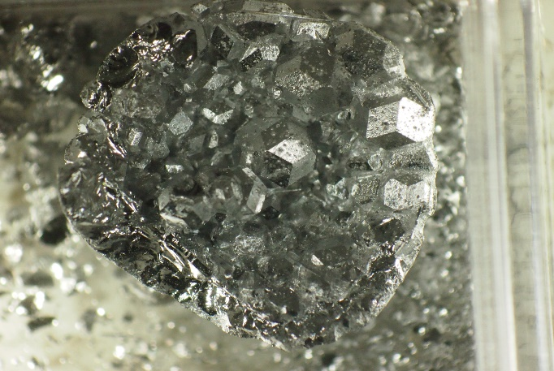
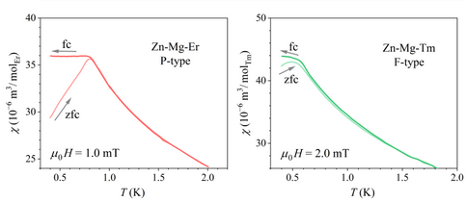
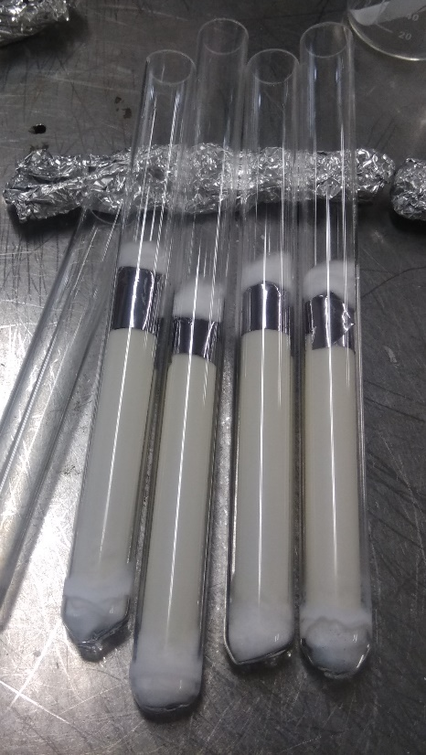
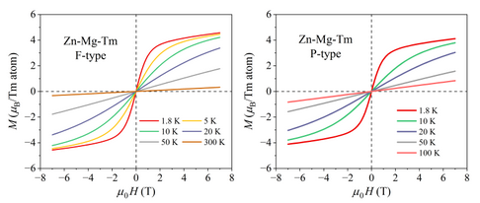
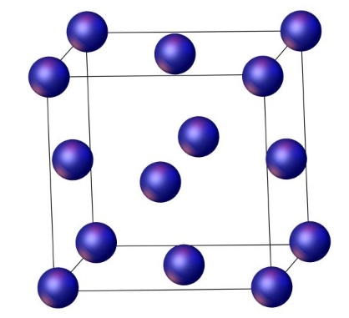
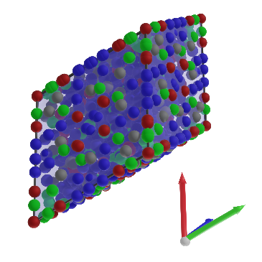
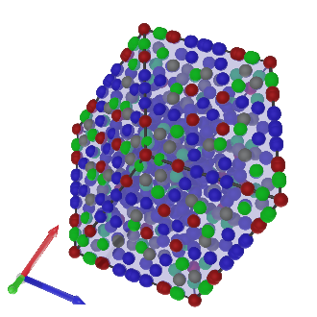
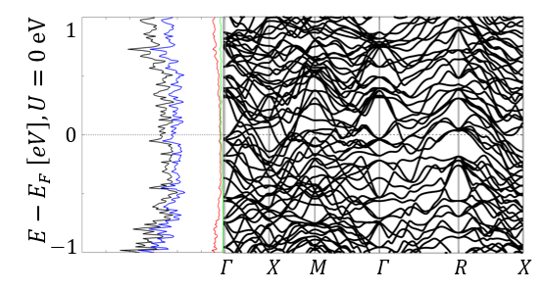
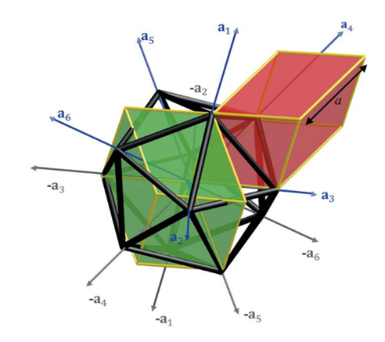
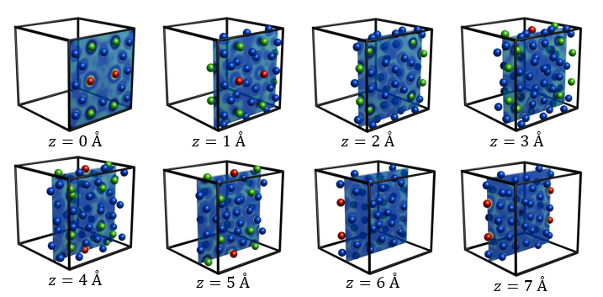
Grupa: Struktury aperiodyczne i złożone
Zespół: Prof. Janusz Wolny, dr inż Radosław Strzałka, dr inż Ireneusz Bugański, dr inż Joanna Śmietańska-Nowak
Temat: Badanie kwazikryształów (Kontakt: dr Ireneusz Bugański, D-10, #306b)
Synteza
Eksperyment
1 mm
Badania magnetyzmu
Szkło spinowe
Badania we współpracy z Instytutem Jozefa Stefana w Ljubljanie
Obecnie badamy próbki kwazikryształów typu Bergmana Zn-Mg-Ziemia-Rzadka
Próbki powstają w laboratorium IMRAM Tohoku University w Sendai
Hodowla w celu badania struktury i własności magnetycznych
Model
Obliczenia
Badanie stabilności elektronowej skomplikowanych struktur
Dlaczego stabilna jest taka, a nie inna struktura?
Pakiety Quantum Espresso, Siesta, Wannier90
Obliczenia z użyciem infrastruktury PLGrid
Komórka elementarna miedzi – bardzo proste
Kwazikryształ Zn-Mg-Er – bardzo skomplikowane!
Dostępny temat: „Analiza oddziaływań elektronowych dla periodycznej aproksymanty kwazikryształu typu Bergmana”
Kontakt: Ireneusz.buganski@fis.agh.edu.pl
Notes:
11
11

Slide 12
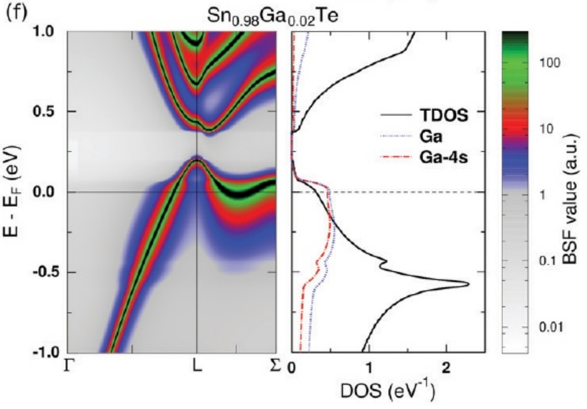
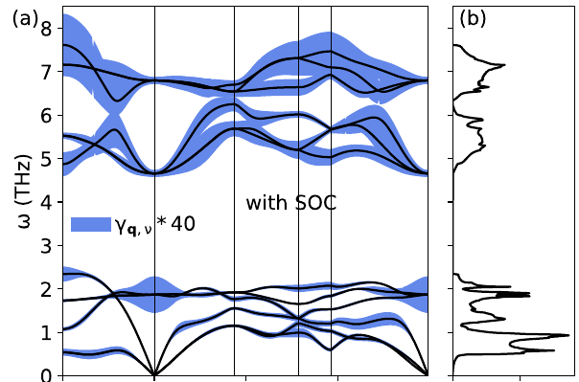


Grupa: Struktura elektronowa ciała stałego
Zespół: prof. Janusz Toboła, dr hab. Bartłomiej Wiendlocha, dr inż Gabriel Kuderowicz, dr inż Michał Rybski, dr inż Kamil Kutorasiński
Temat: Teoretyczne obliczenia własności materiałów funkcjonalnych (kontakt: B. Wiendlocha D-10 #311)
Od struktury pasmowej i fononów do własności makroskopowych (termosiła, temperatura krytyczna nadprzewodnictwa, właściwości magnetyczne, …)
Kody obliczeniowe w ramach kwantowej teorii funkcjonału gęstości DFT
Termoelektryki – materiały do
generatorów/chłodziarek TE
Strumień ciepła
+
_
_
Współpraca z zespołami doświadczalników, m.in.
WIMiC AGH
Université Lorraine, Nancy (Francja)
Max Planck Institute for Chemical Physics of Solids (Drezno)
Michigan State University (USA)
Typ p
+
_
Typ n
+
+
_
_
_
+
+
_
_
_
Generowany prąd
+
+
+
_
_
+
+
Odbiornik
Nadprzewodniki
Materiały do baterii litowo-jonowych
Współpraca z zespołami doświadczalników, m.in.
Politechnika Gdańska
Oak Ridge National Laboratory (USA)
Princeton University (USA)
Współpraca z zespołami doświadczalników głównie z WEiP AGH
12
Notes:
12
12

Slide 13









Grupa: Struktura elektronowa ciała stałego
Temat: Modelowanie materiałów magnetycznych do zastosowań w elektroenergetyce
Kontakt: Dr. inż. Kamil Kutorasiński, D-10 #309
Zakres badań
1) Pomiary elektryczne
Pomiary impedancji pierścieni magnetycznych w funkcji częstotliwości (od 100Hz do 10 MHz)
Pomiary odpowiedzi na sygnały wysoko prądowe (~kilkaset Amper) w autorskim układzie pomiarowym
2) Modelowanie
    Budowanie modeli matematycznych i kodu SPICE na podstawie pomiarów.
    Modelowanie klasyczne lub Neural Network
3 ) Symulacje
    Symulacje układów nieliniowych w SPICE (w Python) z wykorzystaniem autorskich bibliotek
13
Notes:
13
13

